Slide 1
ViewResolver
- 2조 -

Slide 2
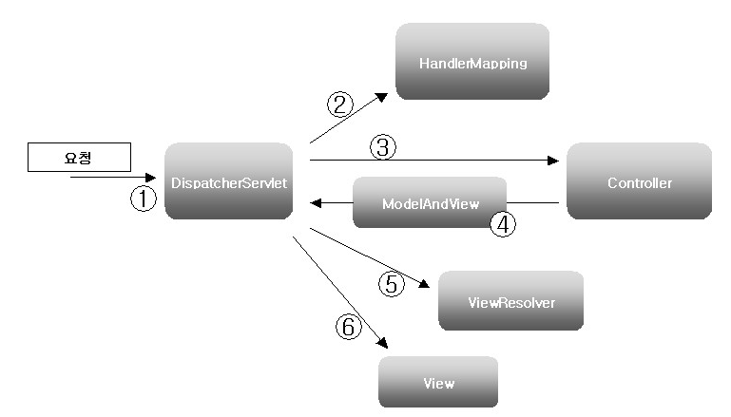
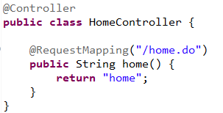
>>ViewResolver란?
- 웹 어플리케이션에 대해 MVC Spring Framework는 View를 처리하는 방법으로 ‘뷰 리졸버(view resolver)’ 제공한다.
- Controller가 지정한 View 이름으로부터 응답 결과 화면을 생성하는 실제 View 객체를 Mapping할 때 사용된다.
Controller
home.do
“home”
(View는 사용자에게 결과를 랜더링하여 보여주는 Bean)
- View 처리를 위한 중요한 인터페이스는 “ViewResolver”와 “View”인데,
ViewResolver는 Controller에서 return된 View 이름과 실제 View 사이에 맵핑을 담당하고 해당 View를 클라이언트에게 응답한다.

Slide 3
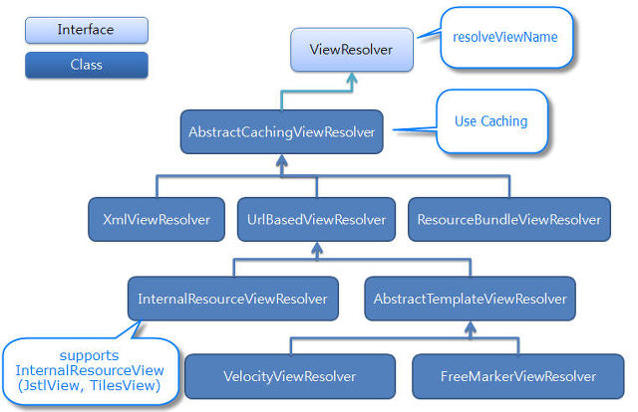
>>ViewResolver 상속관계

Slide 4
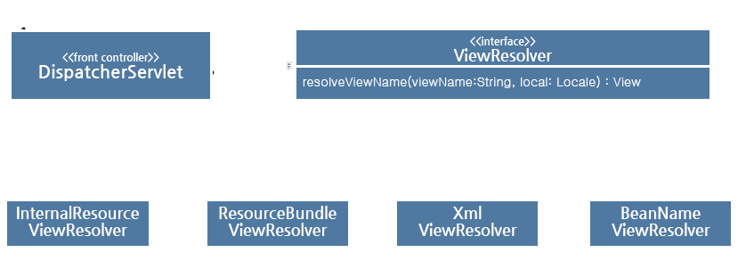
ViewResolver구현 클래스들은 org.springframework.web.servlet.(VeiwResolver) 인터페이스를 구현하고 있다.
- InternalResourseViewResolver: JSP나 Tiles 연동을 위한 View 객체를 리턴
- ResourceBundleViewResolver: 리소스 파일을 연동하는 기능을 제공하며, “views.properties” 를 기본 리소스 파일로 사용.
- XmlViewResolver: XML파일을 연동하는 기능을 제공하며, ”/WEB-INF/views.xml” 을 기본 설정파일로 사용.
- BeanNameViewResolver: “뷰 이름과 동일한 이름”을 갖는 빈 객체를 View 객체로 사용한다.

Slide 5
ViewResolver 구현체

Slide 6

1. InternalResourceViewResolver
- 특별한 맵핑 정보 없이 View 이름과 실제 View 객체 자원과의 이름이 같을 때, view 이름을 URL로 사용.
- 주로 JSP나 HTML 파일과 같은 ‘웹 어플리케이션의 내부 자원’을 이용한 뷰 객체를 맵핑할 때 사용.
» controller에서 넘겨준 View 값이 “index”이라면, 위의 정의에 따라 viewResolver는 "/WEB-INF/index.jsp"
» “JSTL, Tiles“ View를 편리하게 지원하기 위한 UrlBasedViewResolver의 하위 클래스이다.
- UrlBasedViewResolver를 상속받음.
1) UrlBasedViewResolver
- JSP는 지원을 하지만 JSTL, Tiles (X)

Slide 7
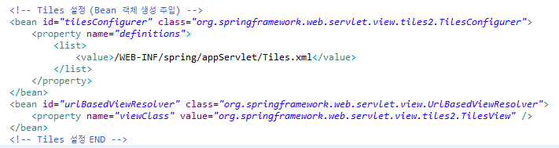
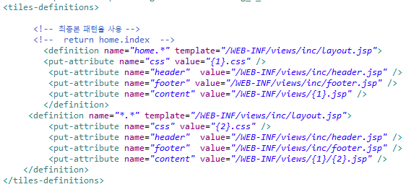
2) Tiles
2-1) Tiles.xml

Slide 8
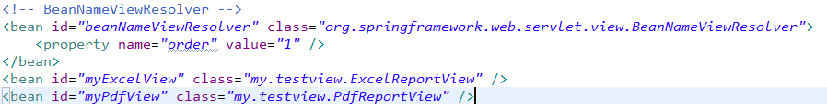
2. BeanNameViewResolver
- 뷰 이름과 동일한 이름을 갖는 Bean을 뷰 객체로 사용. - 파일 다운로드를 위한 정보를 읽어와 뷰와 맵핑. - 다운로드 관련 정보를 뷰에 전달에 주로 사용되며, ‘PDF View나 Excel View’를 매핑할 때 사용.

Slide 9
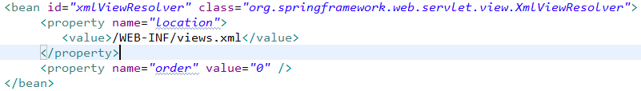
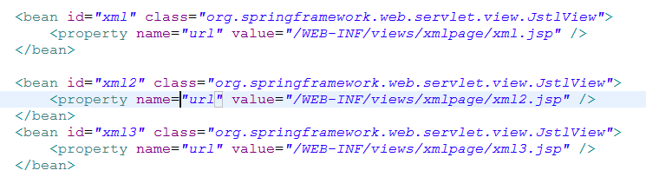
3. XmlViewResolver
- BeanNameViewResolver와 비슷한 용도로 사용.
- 다수의 ‘PDF View나 Excel View’를 맵핑할 때 사용
- XML로 작성한 설정 파일을 기반으로 View Mapping (/WEB-INF/views.xml 을 기본 설정파일로 사용)
- views.xml

Slide 10
4. ResourceBundleViewResolver
- 리소스 파일을 연동하는 기능을 제공하며, “views.properties” 를 기본 리소스 파일로 사용.
- 프로퍼티 파일으로 뷰 이름에 View 클래스를 매핑
단, 프로퍼티 파일을 사용할 경우 Spring DI, AOP 사용 불가
- <Bean> 객체 생성.
<properties 이름>
- views.properties (default 경로는 src 하위 폴더)
<View 이름>
<View 경로>

Slide 11
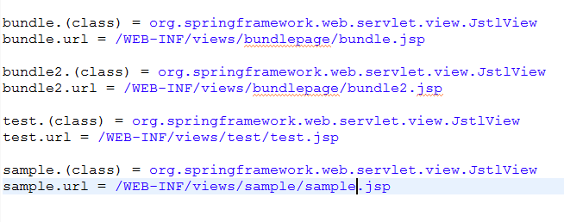
- 다수의 뷰 객체도 ResourceBundleViewResolver ‘views.properties’ 를 사용하여 맵핑 가능.
-JSP(JSTL)나 HTML, Tiles와 같은 내부자원 뷰 객체의 맵핑인 경우 → InternalResourceViewResolver /
ResourceBundleViewResolver
-Download(PDF, Excel View)와 같은 특수한 목적의 뷰 객체와 맵핑인 경우 → BeanNameViewResolver /
XmlViewResolver /
ResourceBundleViewResolver

Slide 12
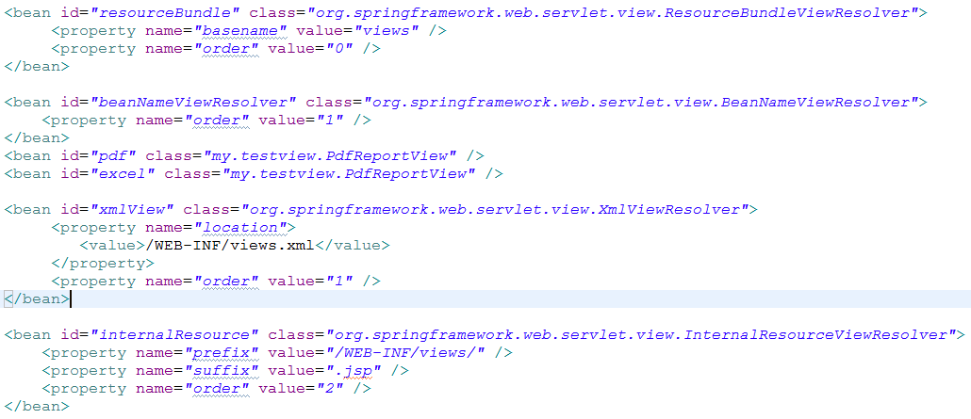
6. Multiple Resolver Mapping
주의) InternalResourceViewResolver는 항상 Mapping 되는 View 객체를 return하기 때문에 가장 마지막에 수행해야 함.
ex) /WEB-INF/Views/(View Name).jsp → prefix, suffix 방식 → null을 리턴하지 않는다!!

Slide 13
Q&A

Slide 14
Thank you

